Slide 1
TRABAJO PRACTICO N*4 TALLER LABORATORIO DE INFORMATICA
ALUMNO: JOAQUIN BENAVIDEZ
CURSO: 1*A
PROFESORA ANDREA GOMEZ
AÑO ELECTIVO: 2025
COLEGIO DEL PRADO
TEMA: POWER POINT

Slide 2

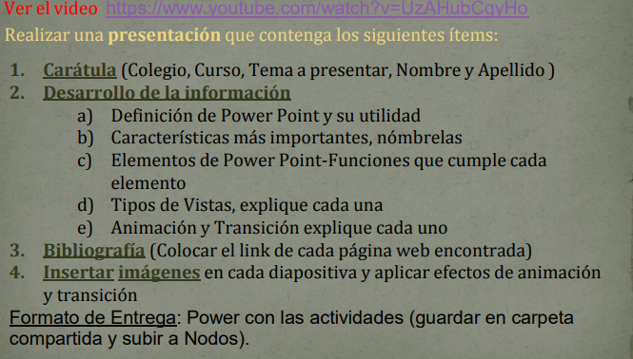
ACTIVIDADES:

Slide 3
DEFINICION DE POWER POINT Y SU UTILIDAD
es un programa de Microsoft para crear presentaciones visuales mediante diapositivas que combinan texto, imágenes, video y audio.
Ámbito profesional:
Es muy útil en empresas para presentar proyectos, informes de resultados o planes de marketing.
Ámbito educativo:
Los profesores lo usan para explicar temas de manera visual y dinámica, haciendo las clases más atractivas para los estudiantes.
Comunicación visual:
Ayuda a hacer la información más comprensible y memorable al resumir ideas clave y presentarlas con un fuerte impacto visual.
Dinamismo y atractivo:
Las animaciones y transiciones entre diapositivas hacen que la presentación sea más dinámica y entretenida.
Usos personales:
También se puede utilizar para fines personales, como crear álbumes de fotos digitales, organizar eventos o diseñar currículums creativos.
Versatilidad:
Además de presentaciones, sus herramientas de diseño lo hacen útil para crear otros materiales, como gráficos o incluso imágenes de cabecera.

Slide 4


LINK: A
https://concepto.de/powerpoint/

Slide 5
CARACTERISTICAS MAS IMPORTANTES DE POWER POINT
Plantillas prediseñadas: PowerPoint ofrece una variedad de plantillas profesionales y atractivas que se pueden personalizar fácilmente para adaptarse a las necesidades específicas de cada presentación.
Animaciones y transiciones: Las animaciones y transiciones de diapositivas agregan dinamismo y fluidez a las presentaciones, manteniendo al público comprometido.
Herramientas de dibujo: Las herramientas de dibujo permiten a los usuarios crear diagramas, gráficos y otras ilustraciones directamente en las diapositivas.
Inserción multimedia: PowerPoint permite insertar videos, audio y otros elementos multimedia para enriquecer las presentaciones.
Colaboración en tiempo real: Varios usuarios pueden trabajar en una presentación al mismo tiempo, lo que facilita la colaboración en equipo.
Modo de presentador: El modo de presentador muestra notas y próximas diapositivas en la pantalla del presentador, mientras que el público solo ve la diapositiva actual.
Integración con otras aplicaciones de Office: PowerPoint se integra sin problemas con Word, Excel y otras aplicaciones de Microsoft Office, lo que facilita la incorporación de contenido de otros documentos.

Slide 6
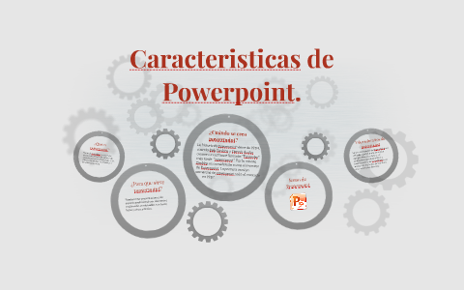
LINK:B
https://technologyevaluation.com/es/solutions/53917/powerpoint?srsltid=AfmBOorSrHL--zDKPJO9OZLWBZu_3HU_n6nTrTCaUa4YpjoW7hsOpFW3

Slide 7
ELEMENTOS DE POWER POINT
Barra de título
Función: Muestra el nombre del programa y el nombre del archivo de la presentación que está abierta.
Cinta de opciones
Función: Contiene todas las herramientas y comandos, organizados en pestañas como "Inicio", "Insertar", "Diseño", "Transiciones", "Animaciones", "Presentación de diapositivas", "Revisar" y "Vista".
Paneles de la vista normal
Panel de miniaturas: Muestra una miniatura de cada diapositiva en la presentación.
Panel de trabajo: El área central donde se edita la diapositiva actual.
Panel de notas: Debajo del panel de trabajo, permite escribir notas privadas para el presentador, que no son visibles durante la presentación.
Barra de estado
Función:
Ubicada en la parte inferior, muestra información como el número de la diapositiva actual, el total de diapositivas, los botones para cambiar la vista y la herramienta de zoom

Slide 8
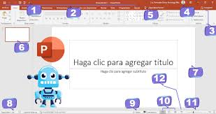
LINK:C
https://www.scribd.com/document/749434063/Power-Point-y-sus-Funciones

Slide 9
TIPOS DE VISTAS
Vista normal. Esta es la configuración predeterminada para agregar y editar contenido a las diapositivas. Si hace clic dos veces en el icono de Vista normal en la parte inferior de la pantalla o selecciona Vista de esquema en el menú Ver, accederá a la Vista de esquema. Esta muestra un resumen del contenido de las diapositivas en el panel izquierdo, mientras se sigue viendo el contenido en el derecho. Cualquier modificación en uno de los paneles se actualiza automáticamente en el otro. Si hace clic y arrastra la parte inferior, puede ver las páginas de notas, que no se proyectan durante la presentación, pero aquí es donde puede tomar notas, como lo que desea decir al presentar la diapositiva
.
Clasificador de diapositivas. Esta vista permite ver todas las diapositivas de la presentación en cuadrícula. Es la forma más sencilla de mover diapositivas o copiar y pegarlas en la presentación.
Vista de lectura. Esta opción amplía la diapositiva a toda la ventana sin mostrar las barras de menú. Es muy similar a la vista de pantalla, pero permite ver la barra de tareas de Windows (o Mac) y la barra de título de la aplicación
.
.

Slide 10
.
Presentación con diapositivas. Este modo de presentación ocupa todo el monitor (predeterminado si tiene más de un monitor) o el proyector si se presenta en un auditorio grande. Nota: Si tiene más de una pantalla, puede cambiar la configuración de esta vista a "Vista del presentador", que muestra la diapositiva actual y la siguiente en uno de sus otros monitores. Útil si está presentando para ver la diapositiva siguiente.
Página de notas; disponible solo en el menú Ver. Muestra una vista previa de la diapositiva con un cadro de texto formateable debajo. Puede agregar cualquier elemento a esta vista, incluyendo objetos e imágenes.

Slide 11
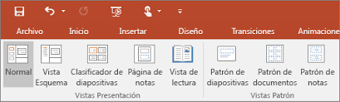
LINK:D
https://www.educa.jcyl.es/educacyl/cm/gallery/CCD/Area_3/A2.3_Presentaciones_educativas/121_las_vistas_de_powerpoint.html

Slide 12
ANIMACION Y TRANSICION
ANIMACION:
ES Un efecto que le aplica un movimiento o le cambia la apariencia a parte de una diapositiva, como al punto de una viñeta, a una imagen o parte de un gráfico. Un efecto de animación común, hace que los puntos de las viñetas solo aparezcan después de hacer un clic en las mismas.

Slide 13
Existen cuatro diferentes tipos de efectos de animación en PowerPoint: • Efectos de entrada: puedes por ejemplo procurar que un objeto aparezca en barrido, entre repentinamente en la diapositiva desde uno de los bordes o aparezca dando rebotes. • Efectos de salida: puedes por ejemplo procurar que un objeto salga precipitadamente de la diapositiva, desaparezca de la pantalla o salga de la diapositiva con un efecto de espiral.

Slide 14
Efecto de énfasis: puedes por ejemplo aumentar o reducirse el tamaño de un objeto, modificar su color o hacerlo girar alrededor de su centro. • Trayectorias de la animación: puedes utilizar estos efectos para desplazar un objeto hacia arriba o hacia abajo, hacia la izquierda o hacia la derecha o según una trayectoria circular o en forma de estrella (entre otras trayectorias)
Las animaciones en PowerPoint sirven para aportar movimiento y dinamismo a los elementos (texto, imágenes, formas) de una diapositiva, ayudando a comunicar el mensaje de forma más atractiva y clara. Se utilizan para guiar la atención del público

Slide 15
TRANSICION: Una transición en PowerPoint es un efecto visual que se aplica al pasar de una diapositiva a la siguiente durante una presentación. Estas transiciones se utilizan para hacer la presentación más dinámica y profesional
Las transiciones en PowerPoint sirven para agregar efectos visuales de movimiento entre una diapositiva y la siguiente, haciendo que la presentación sea más dinámica y fluida

Slide 16
En PowerPoint, las transiciones son los efectos visuales al pasar de una diapositiva a otra y se agrupan en categorías como Sutil, Llamativo y Dinámico

Slide 17
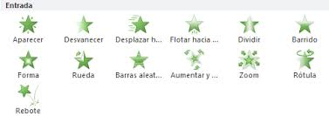
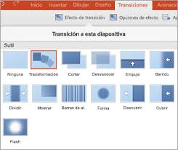
LINK:E
https://www.youtube.com/watch?v=6783-cvOum0
https://www.youtube.com/watch?v=Bq56qRSFWsQ

